Slide 1
ENGLISH CAMP DANCING
Учитель ЧОУ-СОШ «Новый путь»
Волоцкова Дарья Викторовна

Slide 2
Физическое развитие ребенка:
тренировка и укрепление различных групп мышц;
укрепление дыхательной и сердечно-сосудистой систем;
развитие и тренировка оппорно-двигательного аппарата, профилактика сколиозов, лордозов, кифозов;
улучшение равновесия и координация;
повышение выносливости и гибкости различных частей тела.

Slide 3
Психологическая сторона развития:
повышение мотивации - использование социо-культурного компонента при изучении различных танцевальных направлений, стилей;
хорошее настроение на весь день;
повышение самооценки;
смена деятельности.

Slide 4
Социальная сторона развития:
развитие социальных и коммуникативных навыков;
развитие умений работать в команде;
уменьшение страха выступления перед аудиторией.

Slide 5
Развитие учебных навыков:
навык аудирования;
использование слуховой, зрительной и двигательной (моторной) памяти;
повышают концентрацию и внимание;
улучшение дисциплины;

Slide 6
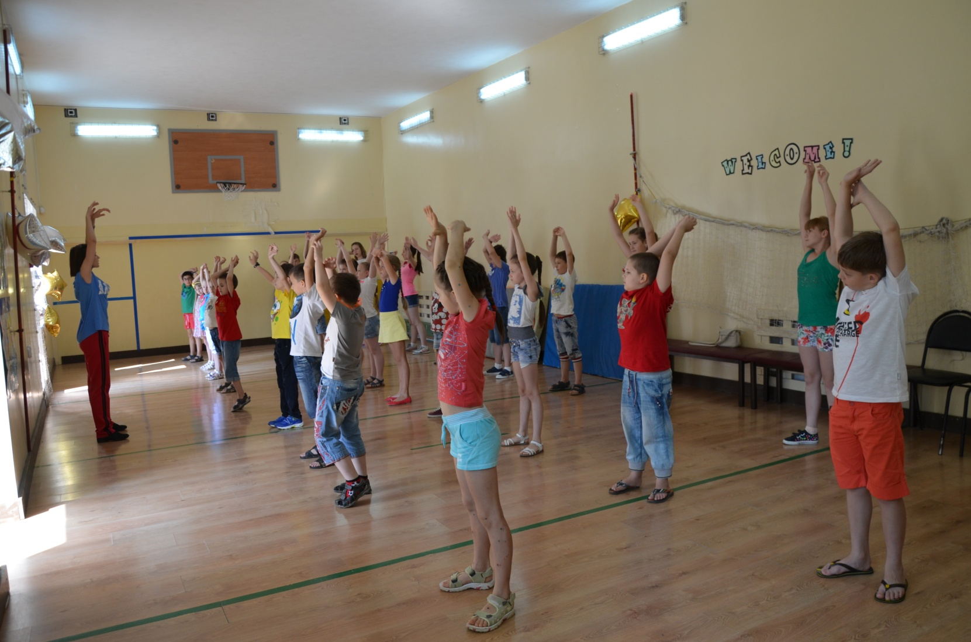

Slide 7
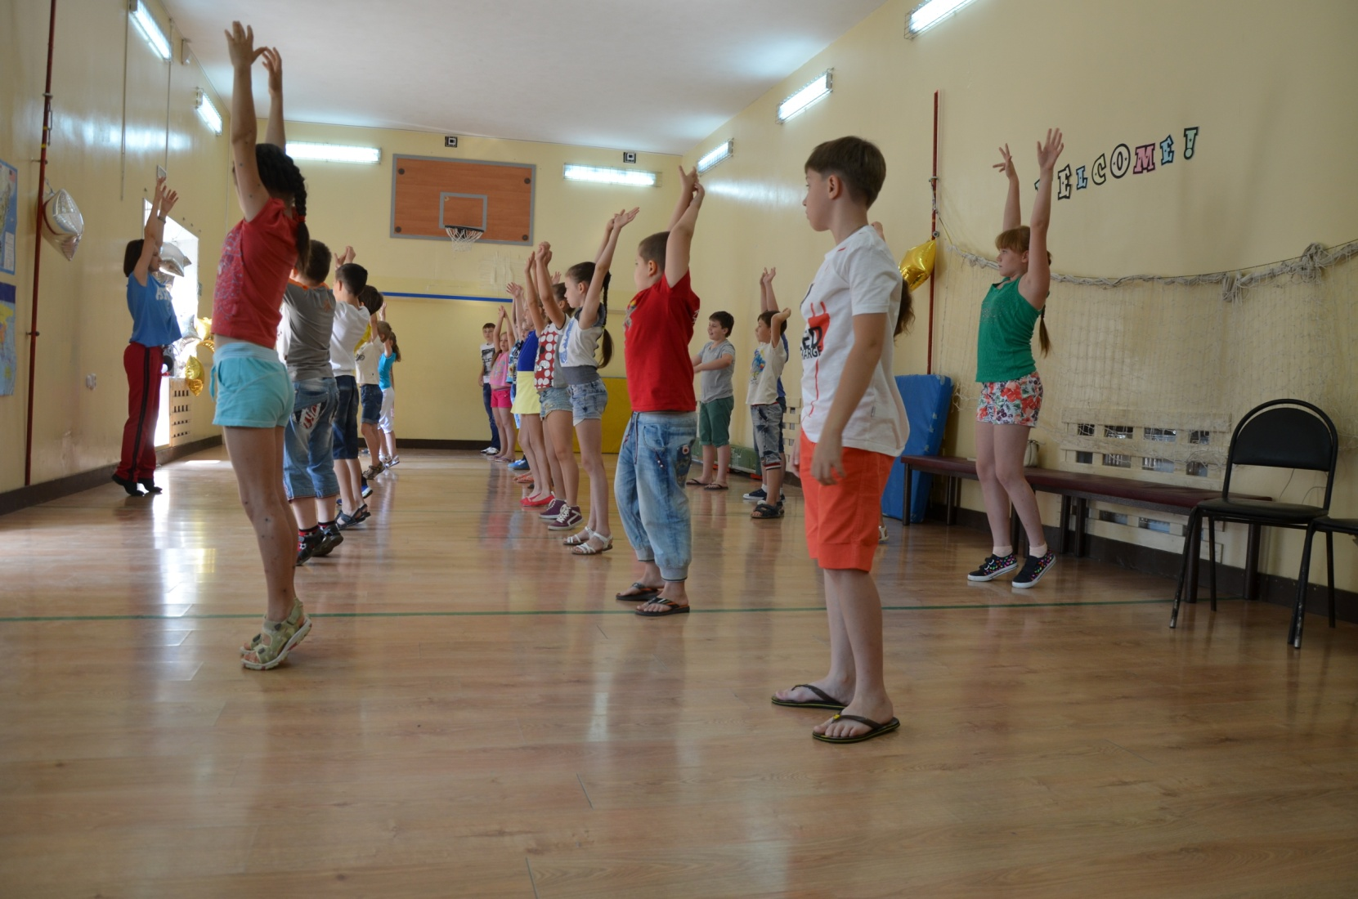

Slide 8
Выводы:
Танец способствует всестороннему развитию ребенка.
Учителю необходимо использование танце-двигательных разминок, упражнений на уроках английского языка.

Slide 9
Источники:
Dance provides youth with mind and body benefits, Debra Strickland: FamilyTalk Magazine, March/April Edition 2006
Возможности «ленивого» мозга, Савельев С.В.: http://www.elitarium.ru/2013/01/18/vozmozhnosti_lenivogo_mozga.html
http://queenscourier.com/2010/the-benefits-of-dance-for-kids-22081/
http://www.edudance.net/benefits/
http://www.livestrong.com/article/214791-the-benefits-of-dance-for-kids/
http://www.dvorec.ru/memory_best/1-006.php
http://www.ido.rudn.ru/psychology/psychophysiology/10.html
http://presentway.com/motorika-zavisimost-dvizheniya-i-intellekta-a-takzhe-vechnyj-dvigatel-molodosti/

